Slide 1

合成材料面层运动场地类别
及 新标准解读
罗振扬 南京林业大学
2019.03.29

Slide 2

合成材料面层运动场地发展史
中小学运动场地
目 录
合成材料运动面层分类
合成材料运动面层施工工艺
CONTENTS
GB36246-2018《中小学合成材料面层运动场地》标准解读

Slide 3
合成材料面层运动场地发展史
1

Slide 4
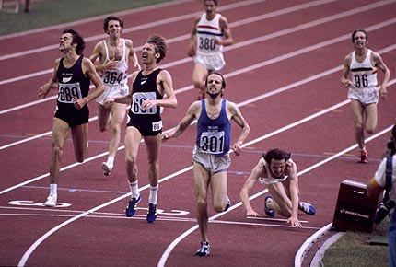
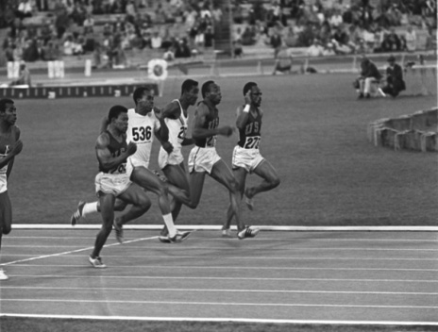
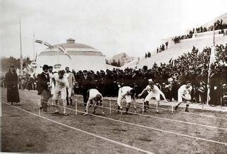
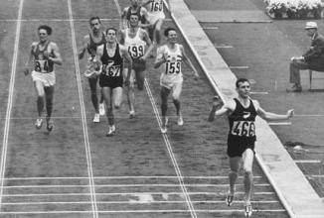
耐久，环保
预制型塑胶跑道
弹性好，美观
聚氨酯塑胶跑道
  1976年 蒙特利尔奥运会
尘土飞扬，易受运动伤害
泥泞，受天气影响大
煤渣跑道
  1968年 墨西哥奥运会
土跑道
  1896年 雅典奥运会
  1900年巴黎奥运会
  1904年圣路易斯奥运会
  1964年东京奥运会

Slide 5
中小学运动场地
2
一、田径场地
二、足球场
三、球类场地

Slide 6
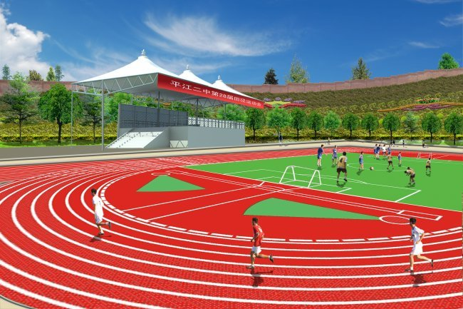
一、田径场地
中小学田径场地
通常包括标准
400ｍ或300ｍ
、200ｍ的环形
跑道（含非标直
道跑道）、投掷
场地、跳高跳远
场地等。

Slide 7
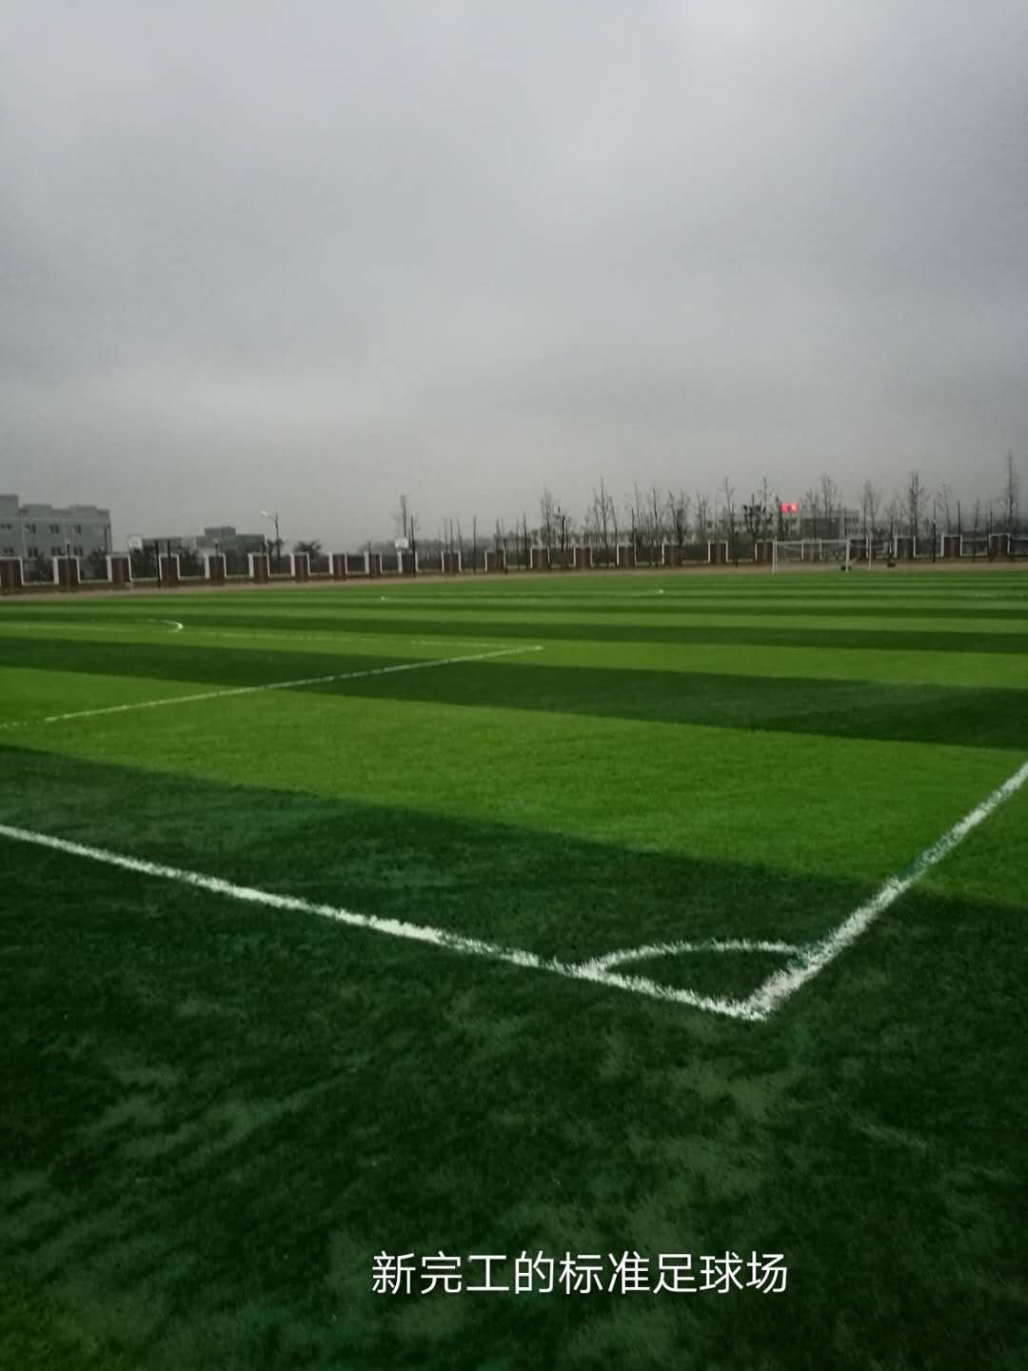
二、足球场地
中小学足球场地据田
径场地的大小通常
在环形跑道内建造
标准11人足球场
或7人足场球
或5人足球场

Slide 8
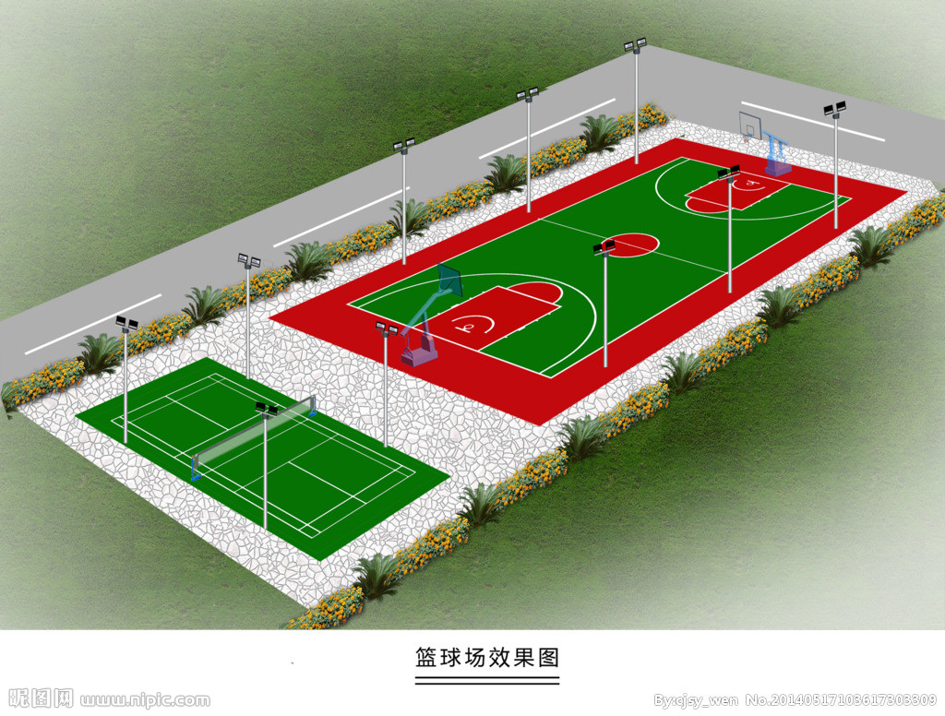
三、球类场地
中小学球类场地通常设有篮球、排球、羽毛球、网球、乒乓球等

Slide 9
合成材料运动面层分类
3
一、合成材料面层
二、从场地性能上分类
1、跑道面层
２、足球场面层
３、球类场地面层
三、从面层施工工艺上分类
１、现浇型
２、预制型

Slide 10
一、合成材料面层
１、合成材料面层是铺装在沥青混凝土或水泥混凝土等基础层上的高分子合成材料层。
２、今天的高分子材料，已经包括塑料、橡胶、纤维、薄膜、胶粘剂和涂料等许多种类，其中塑料、合成橡胶和合成纤维被称为现代三大高分子材料。
３、就中小学运动场面层来说，高分子材料常涉及到的如天然橡胶、合成橡胶（如三元乙丙橡胶、丁苯橡胶等）、聚氨酯弹性体、胶粘剂（溶剂型、无溶剂型、水性）、催化剂等。

Slide 11
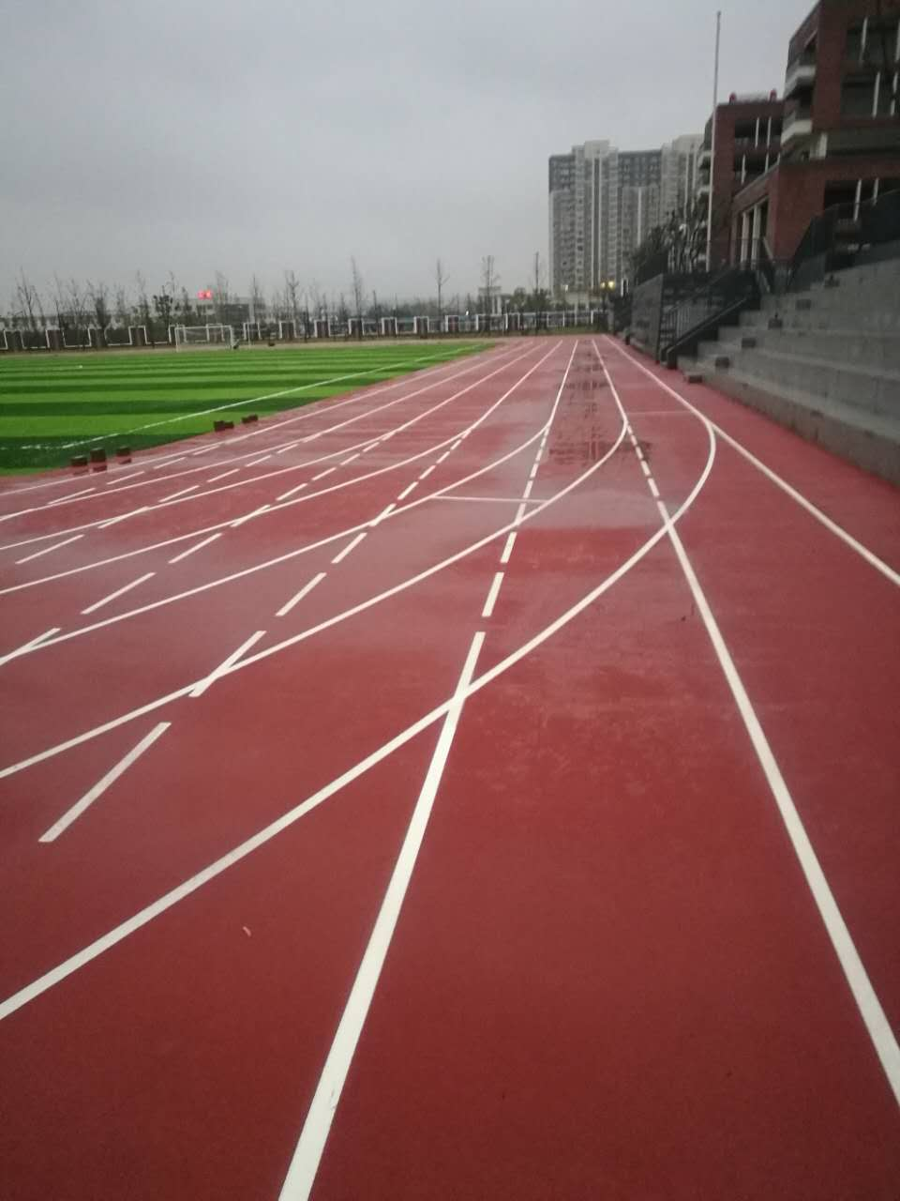
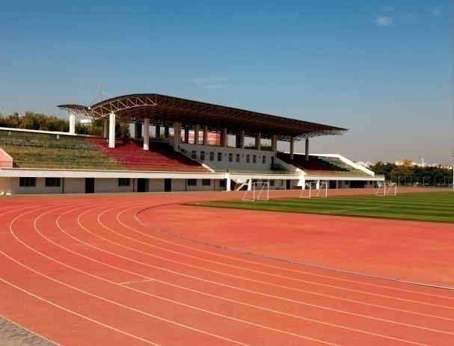
二、从场地性能上分类
1、跑道面层分两大类
（１）现浇型跑道面层
（２）南京某校园预制型跑道面层

Slide 12
1、跑道面层分两大类
（１）现浇型跑道面层
现浇型跑道面层是将高分子原料和其它原料在现场浇注铺装的面层。以聚氨酯跑道为主，含透水型、混合型、复合型、全塑型、ＥTPＵ等类型。
同时其面层纹路由EPDM橡胶颗粒粘接在聚氨酯弹性体表面而形成，根据不同的铺设方式，还可以分为喷颗粒和撒颗粒两种类型。

Slide 13
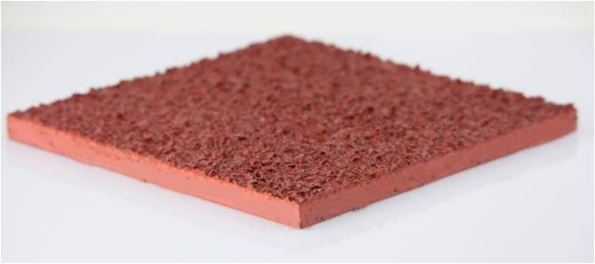
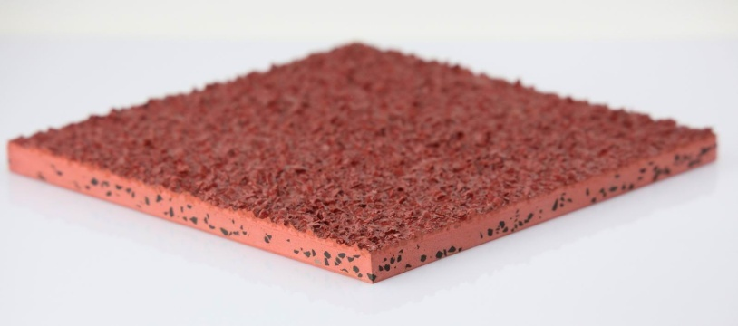
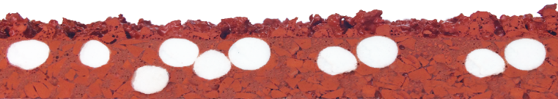
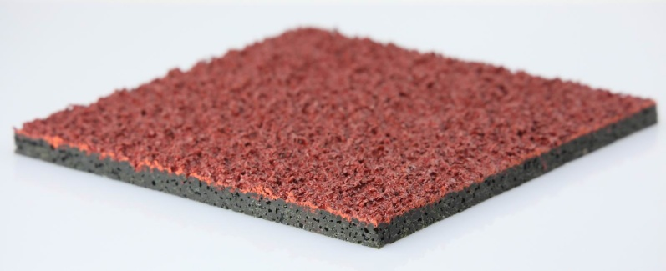
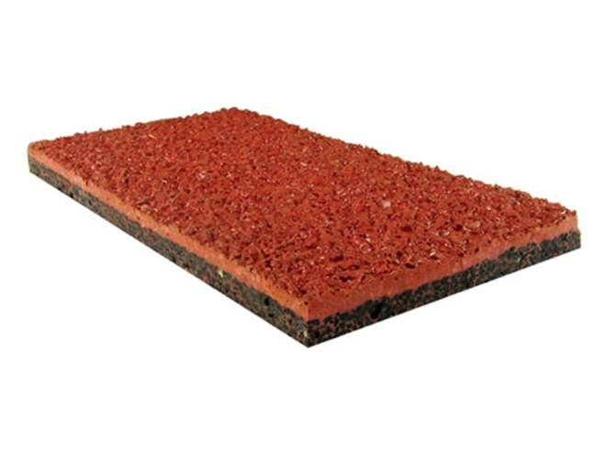
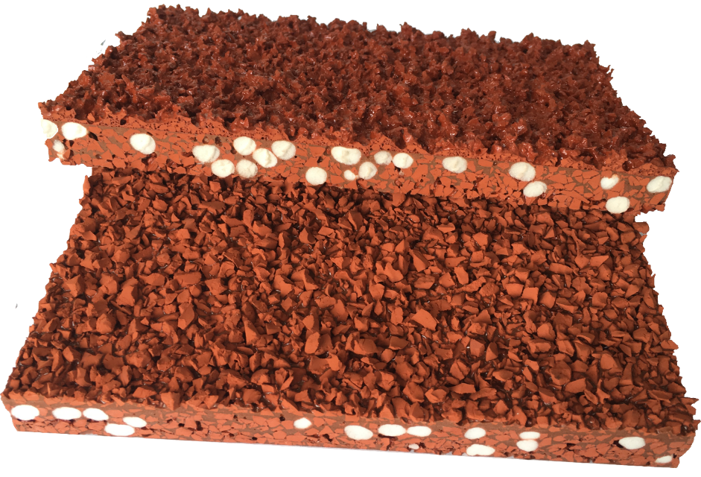
全塑型塑胶跑道
混合型塑胶跑道
面层
颗粒+胶水
沥青基础
透气型塑胶跑道
复合型塑胶跑道
ETPU跑道

Slide 14
1、跑道面层分两大类
（２）预制型跑道面层
预制型跑道面层是按一定的生产工艺和流程，将高分子合成材料预先制备成一定厚度的卷材或块材，至现场粘接或拼装的面层。
从目前制备的预制型卷材的结构特征上看又可分为上下两层的分层结构和通体同一材质的非分层结构。

Slide 15
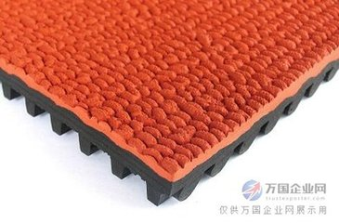
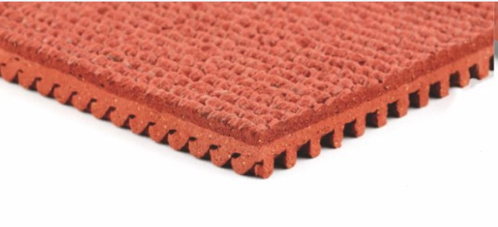
从预制型卷材的结构特征上可分为分层和非分层两种
一类为上下不同材质或密度分布的分层结构

Slide 16
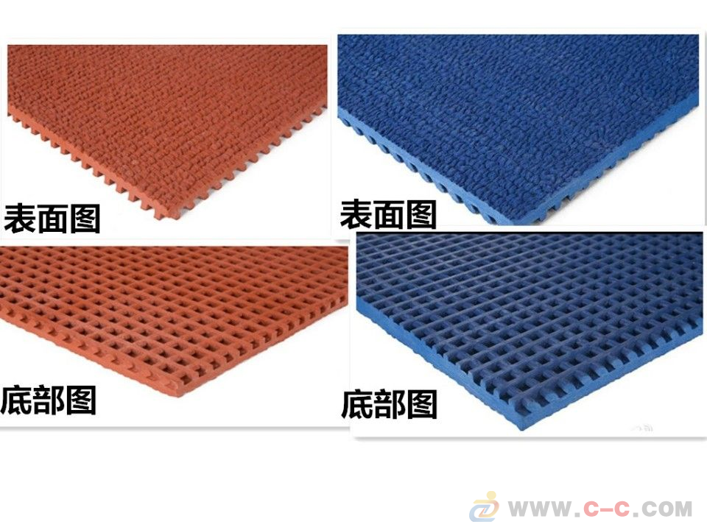
从预制型卷材的结构特征上可分为分层和非分层两种
一
一类是通体同一材质的非分层结构

Slide 17
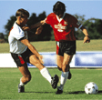
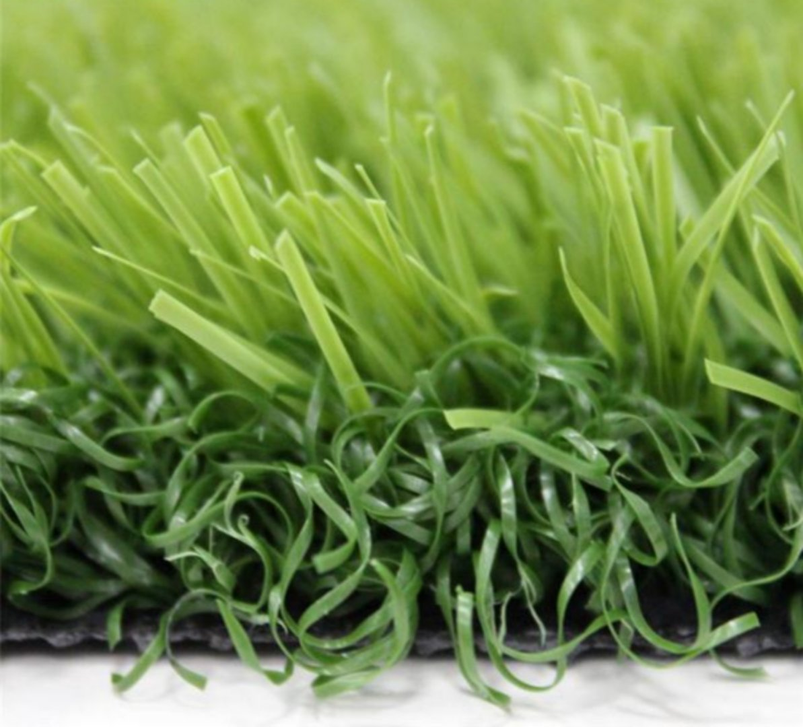
２、人造草面层足球场面层分类
人造草面层是以类似天然草的合成纤维经机械编织
固定于底布层上所形成的合成材料面层。
分为两大类：
（１）免填充足球场人造草坪所使用的人造草纤维材料是高档的尼龙材料(PA)，可分为渗水和不渗水两种。这种草坪在外形上酷似天然草坪，带有一层吸震泡沫软垫层。铺设技术要求颇高。国内使用不多。

Slide 18
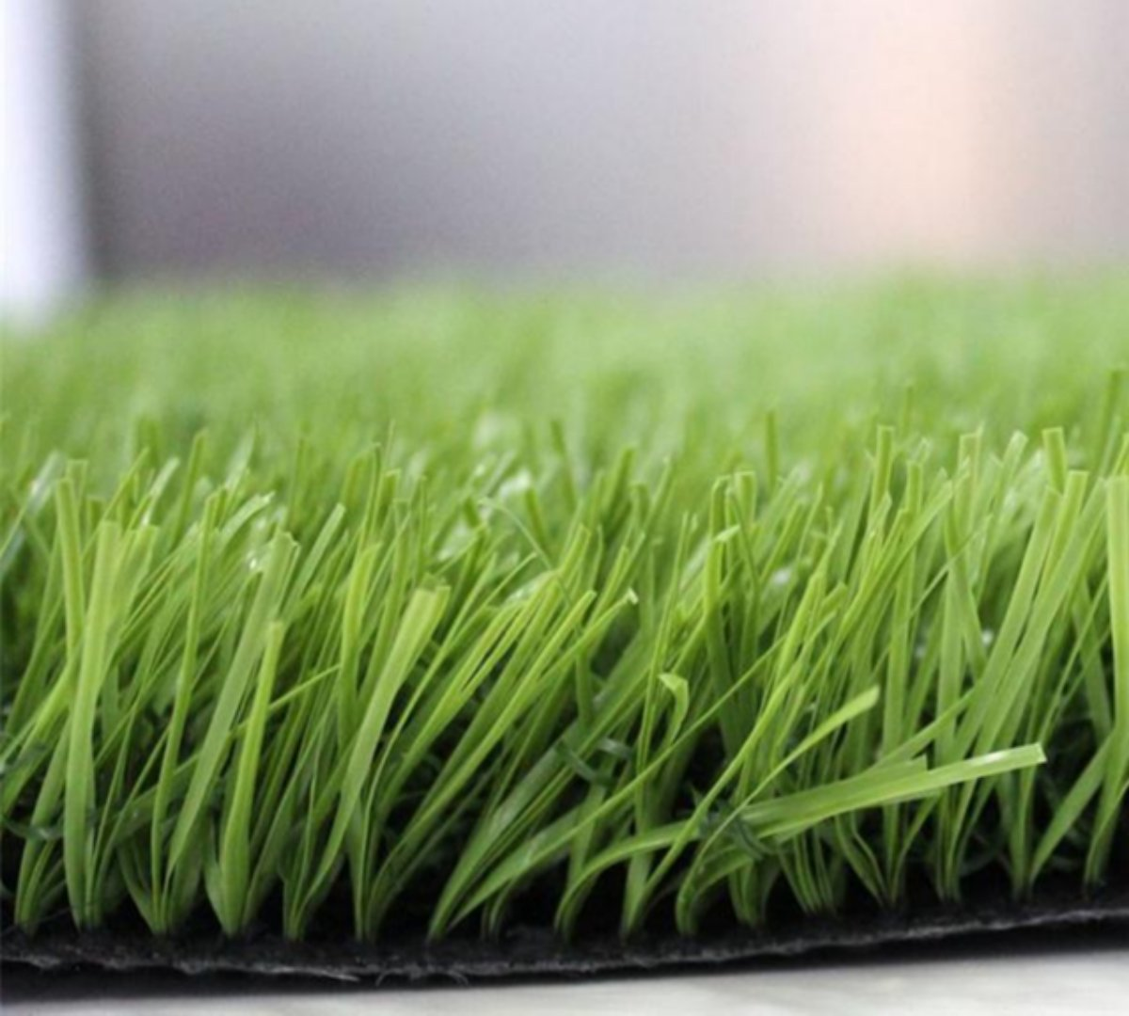
２、人造草面层足球场面层分类
人造草面层是以类似天然草的合成纤维经机械编织
固定于底布层上所形成的合成材料面层。
分为两大类：
（２）填充颗粒足球场人造草坪。其材料多数采用聚乙烯（PE）或聚丙烯（PP）以上两种材料的聚合物，这种草坪的纤维比不充沙草坪的长，表面下回填石英沙和橡胶颗粒。它的运动特性跟天然草坪非常接近，并可一年四季、全天候地使用。

Slide 19
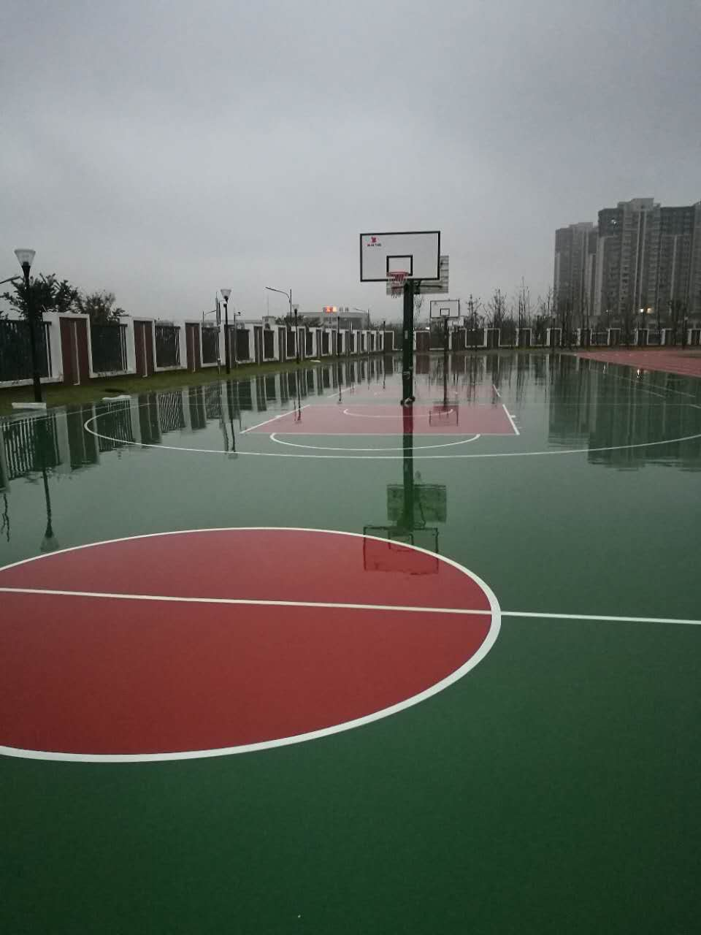
３、球类场地面层分类
（１）现浇型
如复合型ＰＵ篮球场。国家新的强制性标准要求球场的面层厚度不得低于8ｍｍ，这就意为着用简单的刮涂ＰＵ层难以满足厚度要求。

Slide 20
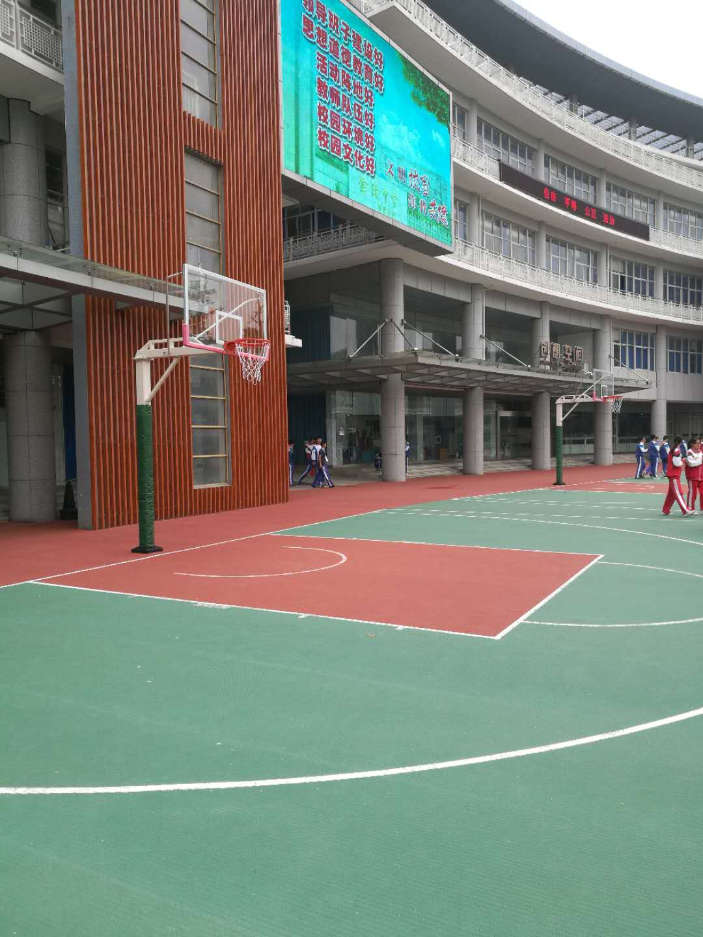
３、球类场地面层分类
（２）预制型。
用不低于8ｍｍ厚度
的预制型卷材来直接
铺装篮球场。
南京市某中学预制型面层篮球场

Slide 21
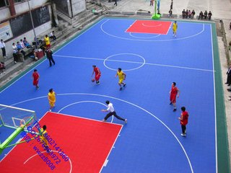
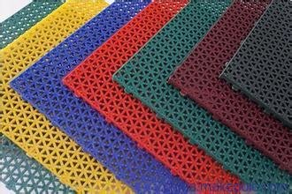
３、球类场地面层分类
（３）拼装型

Slide 22
合成材料运动面层施工工艺
4
一、跑道面层施工工艺及特点
二、足球场面层施工工艺及特点
三、球类场地施工工艺及特点

Slide 23
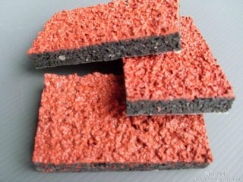
一、跑道面层施工工艺及特点
１、现浇型跑道面层施工工艺及特点
现浇型包括透水型、混合型、复合
型、全塑型、ETPU等
（１）透水型跑道面层施工工艺及特点

Slide 24
（１）透水型跑道面层施工工艺及特点
（Ａ）透水型跑道面层施工工艺
透水型跑道，通常由少量聚氨酯胶粘剂与填充颗粒混合做成透气的底胶层，由聚氨酯胶粘剂与防滑颗粒做成面胶层，整体形成的透水型合成材料面层。
透水型塑胶跑道底层由PU(聚氨酯)胶粘剂与跑道专用胶粒充分搅拌后摊铺，具有高平整度及透水、透气功能。其面层用高强度PU和颗粒混合后，使用跑道专用喷涂机交叉喷涂二次，形成特殊的组织纹路，赋予面层良好的耐磨性和防滑性能。经机械铺装的跑道材平整度佳，成型后材料内含有多孔，雨后不积水，能立即投入使用，提高使用效率。

Slide 25
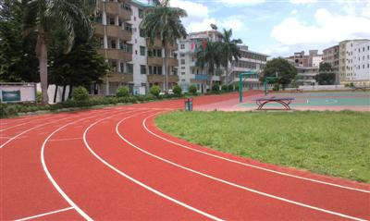
（１）透水型跑道面层施工工艺及特点
（Ｂ）透水型跑道面层特点
ａ具有透气功能，在高温下，地基产生的蒸汽会很快的散发出去，蒸汽压力无法聚集，所以不会产生鼓泡现象，并符合专业要求弹性好。适合大中小学塑胶跑道铺装。

Slide 26
（１）透水型跑道面层施工工艺及特点
（Ｂ）透水型跑道面层特点
ｂ底层采用单液型PU与橡胶颗粒相结合，为环保型产品；
ｃ面层采用EPDM（三元乙丙）胶粒，使之具有高度紫外线抵抗力，具透气功能，无褪色，强力耐磨。
ｄ不掉粒，面层EPDM胶粒与聚氨酯浆料预聚体混合搅拌，采用机械喷涂进行施工，耐候性极佳，不易老化。弹性稳定，不会冬硬夏软。
ｅ舒适及安全，有助运动员发挥或提高成绩，适合各项目及长远比赛训练等。

Slide 27
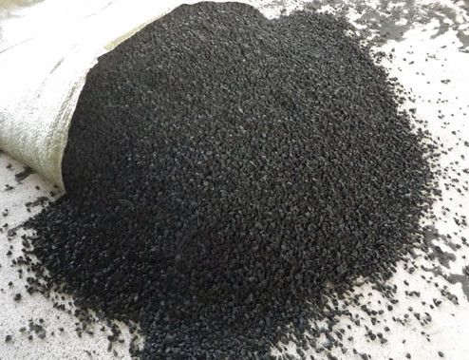
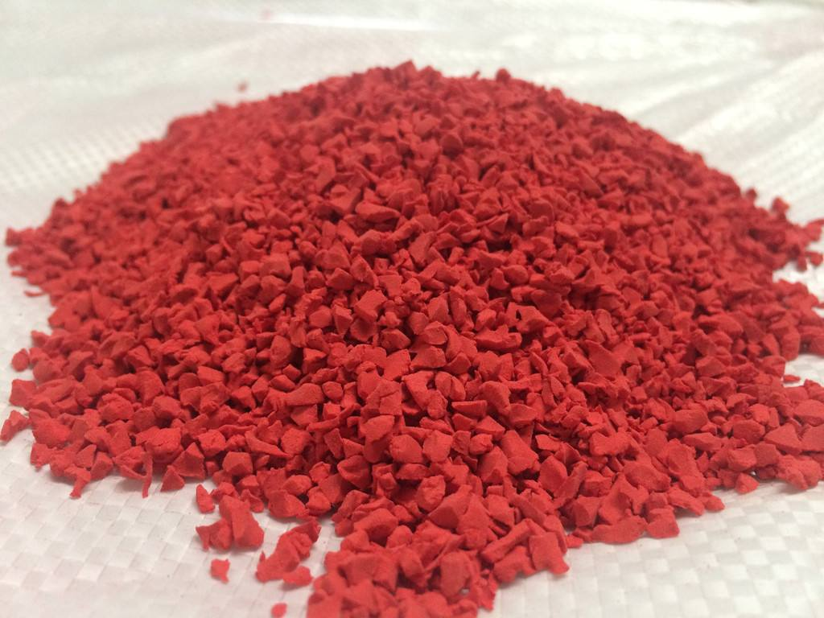
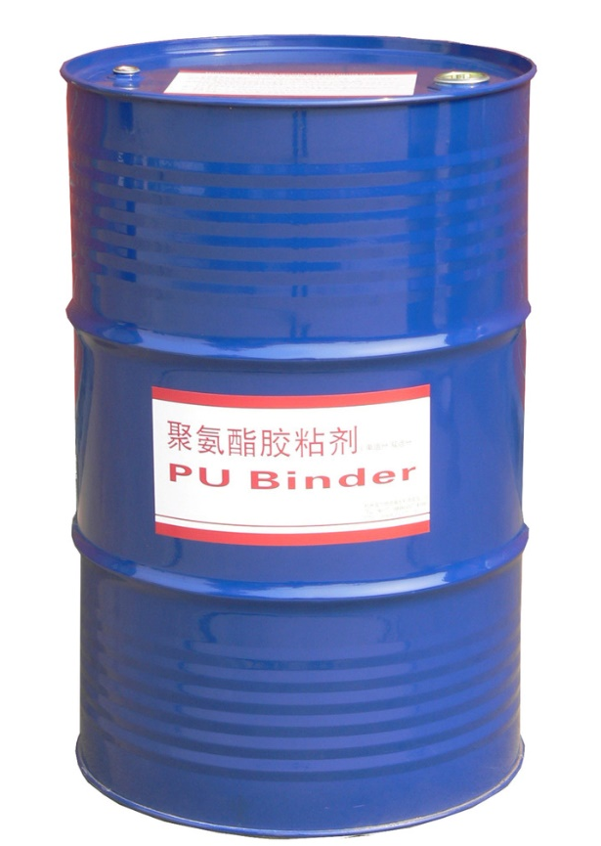
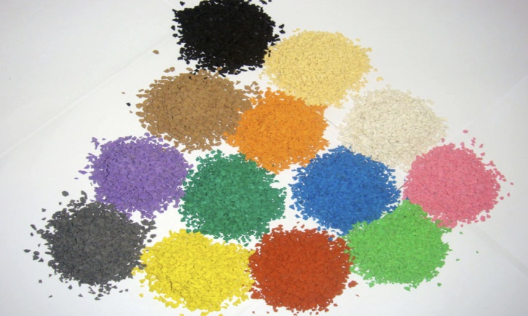
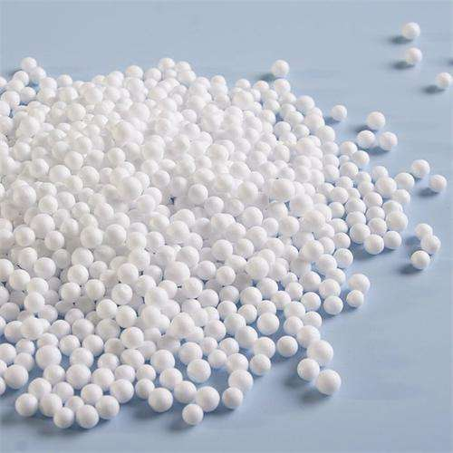
填充用黑色橡胶颗粒
填充用PU颗粒
液态胶水
填充用其他高分子材料颗粒
填充、喷面用EPDM彩色颗粒

Slide 28
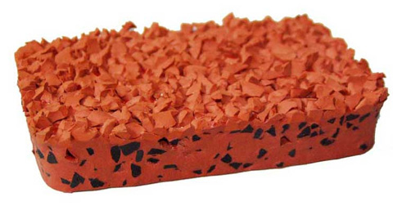
（２）混合型跑道面层施工工艺及特点
（Ａ）混合型跑道面层施工工艺
a.对基础进行防水或封底
处理，保养 ２４小时后即可
摊铺跑道底层

Slide 29
（２）混合型跑道面层施工工艺及特点
（Ａ）混合型跑道面层施工工艺
b.产品配比，A组分:B组分=1:5(重量比)，催化剂参考用量为PU总
量的1%。用跑道底材按国标掺 25% 粒径 3-4mm 高弹性黑胶粒，搅拌均匀后倒入场地，刮耙刮平，铺设厚度 9mm ，固化保养 24 小时。
c.然后把专用防滑跑道面漆和1-3mmEPDM 防滑颗粒按照1:1的比例搅拌均匀 ，用喷涂机进行均匀喷涂。
d.保养24 小时后可以对场地进行画线，对跑道保养一个星期即可使用，在通常的使用温度范围，面漆无须使用催化剂。

Slide 30
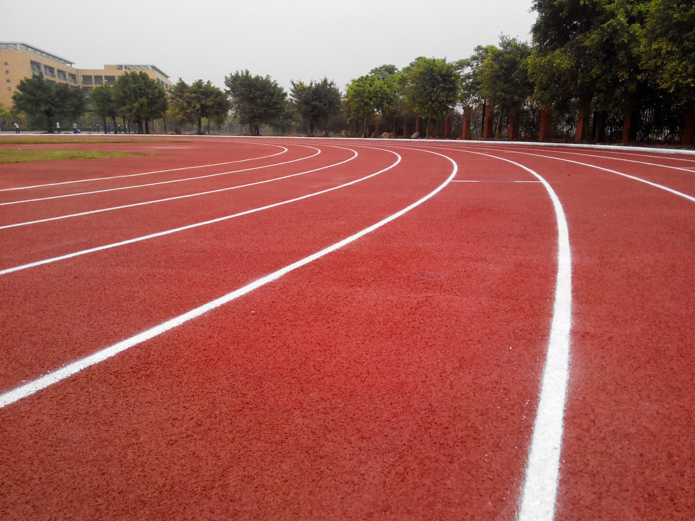
（２）混合型跑道面层施工工艺及特点
（Ｂ）混合型跑道面层特点
ａ.环保：无毒、无公害、符合环保要求；安全性：冲击力吸收：适度吸收脚部冲击力，减少运动伤害，长期练习及比赛均适宜。
ｂ.耐候性：不会因紫外线、臭氧、酸雨的污染而褪色、粉化或软化，并能长期保持其鲜艳的色彩。
ｃ.耐磨性：满足各级学校长时间，高使用频率的需要。
ｄ.抗钉力：在受力大、使用频繁的百米起跑点，也不会受到钉鞋损坏。

Slide 31
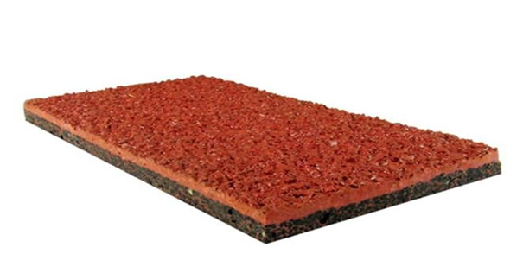
（３）复合型跑道面层施工工艺及特点
（A）复合型跑道面层施工工艺
ａ用滚刷将单组分胶水或底涂均匀的刷涂在水泥基础；
ｂ将单组分胶水与橡胶颗粒按规定比例配比，用搅拌机充分搅拌后用摊铺机按规定厚度进行摊铺，制成弹性层。
ｃ用双组分的混合型跑道专用铺设材料的A、B组分材料按规定比例进行配比，搅拌均匀，并切记根据温度和湿度变化加入适量的催化剂，组成混合型跑道专用铺设组合料，摊铺在橡胶颗粒层上，形成封闭层。

Slide 32
（３）复合型跑道面层施工工艺及特点
（A）复合型跑道面层施工工艺
ｄ防滑耐磨面层目前有撒颗粒和喷涂两种做法：撒胶粒工艺是在弹性层上面批刮厚度为2毫米的综合料，用人工均匀地撒上EPDM胶粒或PU胶粒，待固化后将未黏着在表面的多余EPDM胶粒扫掉，最后在上面喷一层加强胶；喷涂工艺是将喷面料加入适量的EPDM胶粒搅拌均匀，直接用专用喷涂设备喷涂在弹性层表面。

Slide 33
（３）复合型跑道面层施工工艺及特点
（Ｂ）复合型跑道面层特点
ａ与透气型塑胶跑道、混合型塑胶跑道和预制型橡胶跑道等运动场地相比，复合型喷颗粒塑胶跑道运动场地，其外观与混合型塑胶跑道一致，除拉伸强度外其它数据与混合型塑胶跑道基本一致。是我国高寒地区经济又尚欠发达的地区体育场地建造的首选产品。复合型喷颗粒塑胶跑道造价要比混合型塑胶跑道的价格一般要低于15%左右，并具有弹性好、色泽鲜艳、强度高、弹性好、耐磨、防滑、耐低温、防震隔音经久耐用等特点。
ｂ复合型喷颗粒塑胶跑道对基础要求：一般采用改性沥青作为混凝土，复合型喷颗粒塑胶跑道的基础面层，也可采用C25水泥混凝土建造基础，水泥混凝土要求密实，其表面无浮砂及脱层现象。

Slide 34
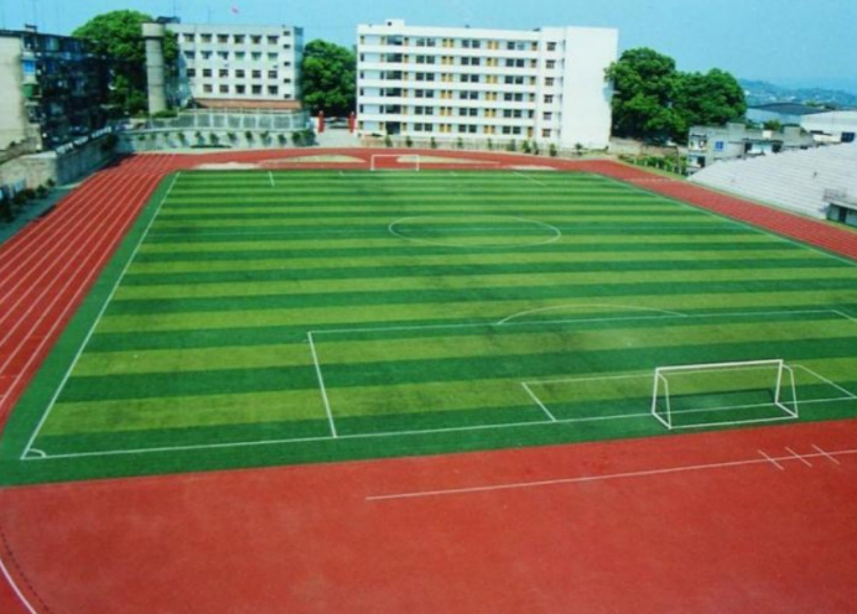
（４）全塑型跑道面层施工工艺及特点
（Ａ）全塑型跑道面层施工工艺
(ａ)地面处理：对场地地面进行处理，对于个别裂缝或凹陷严重的区域使用底胶先行修补找平至固化。
(ｂ)铺装底胶层：使用甲(A)、乙(B)两组分底胶原料按1:4组合根据现场小样试验加入适量的催化剂、固化剂进行场地整场底胶铺装。
(ｃ)铺装面胶层：在底胶层完全固化后使用甲(A)、乙(B)二组面胶原料按1:3组合加入适当催化剂、固化剂进行铺装后作防滑处理。

Slide 35
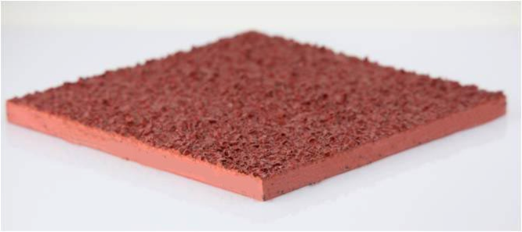
（４）全塑型跑道面层施工工艺及特点
（Ｂ）全塑型跑道面层特点
全塑型跑道是全部由聚氨酯胶体主料做成不透气的底胶层，由聚氨酯胶体主料与防滑颗粒做成面胶层，整体形成的非透气型合成材料面层。
其突出特点：
（ａ）它是环保型运动铺装材料，安全、可再生、对人体危害较小。不含不含苯、甲苯、二甲苯等有毒挥发性溶剂，不含增塑剂，无重金属等有害添加物，无任何挥发性气味，对人体和环境友好;
（ｂ）施工便捷、粘接力强、铺设效率高、固化速度快、适应喷涂或机械摊铺等不同的施工要求，铺设过程无异味;
（ｃ）投入使用后无异味、无任何有害物质排放，减少对环境的污染。

Slide 36
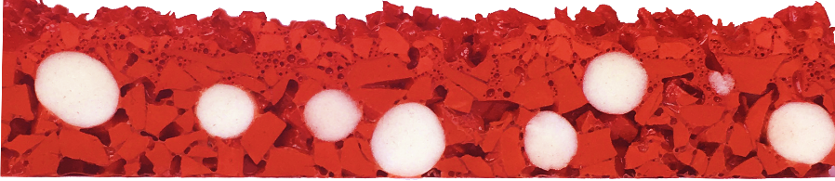

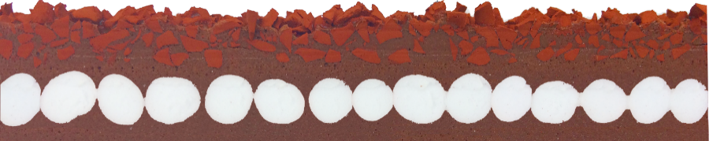
5、ETPU跑道施工工艺及特点
（１）ETPU跑道类型
}
面层
}
透水型
颗粒+胶水
混凝土或
沥青基础
面层
颗粒+胶水
体育场馆专用型
沥青基础
高端型
—沥青基础

Slide 37
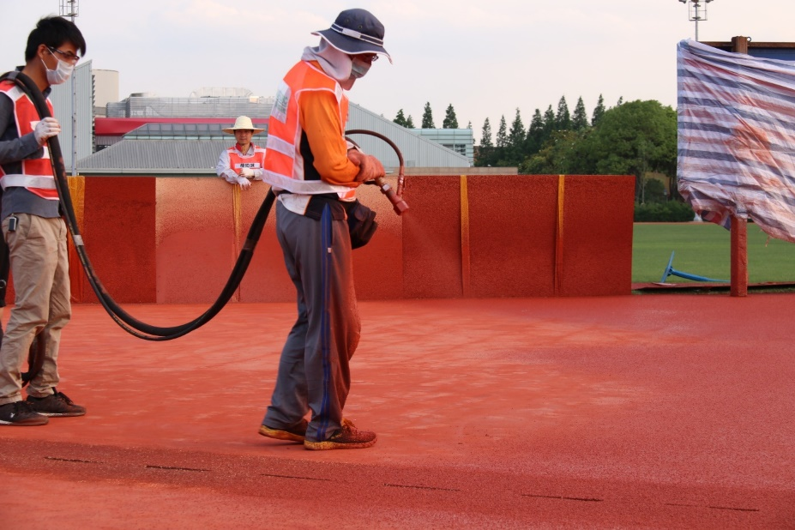
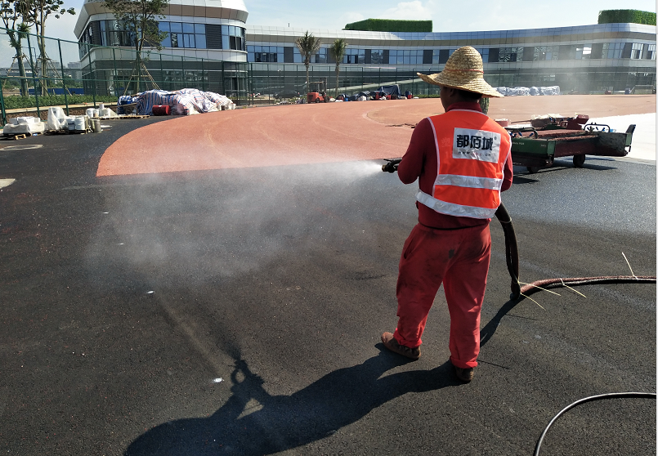
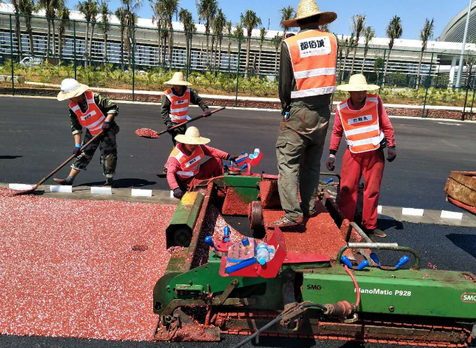
5、ETPU型跑道施工工艺及特点
（１）以ETPU透水型跑道施工工艺为例
3.面层（喷面）
1.底涂
2.缓冲层

Slide 38
5、ETPU型跑道施工工艺及特点
（3）以ETPU透水型跑道为例，说明特点
a零VOC，零甲醛，不含二硫化碳、可溶性铅、18种多环芳烃，100%固含量。不含任何苯类、甲醛等挥发性有害物质，达到真正的无味无害。
ｂ独特的高分子蜂窝结构提供强大的缓震和回弹力，使跑道常年保持优异的弹性。，减轻运动中对膝关节和脚踝的损伤。
ｃ跑道具有优异的耐老化及抗冻融性能，不黄变，不硬化，弹性不流失，65度到零下20度依然保持极佳的物理性能，适合穿钉鞋频繁进行专业竞技赛事，超长的使用寿命，环保可回收再利用。

Slide 39
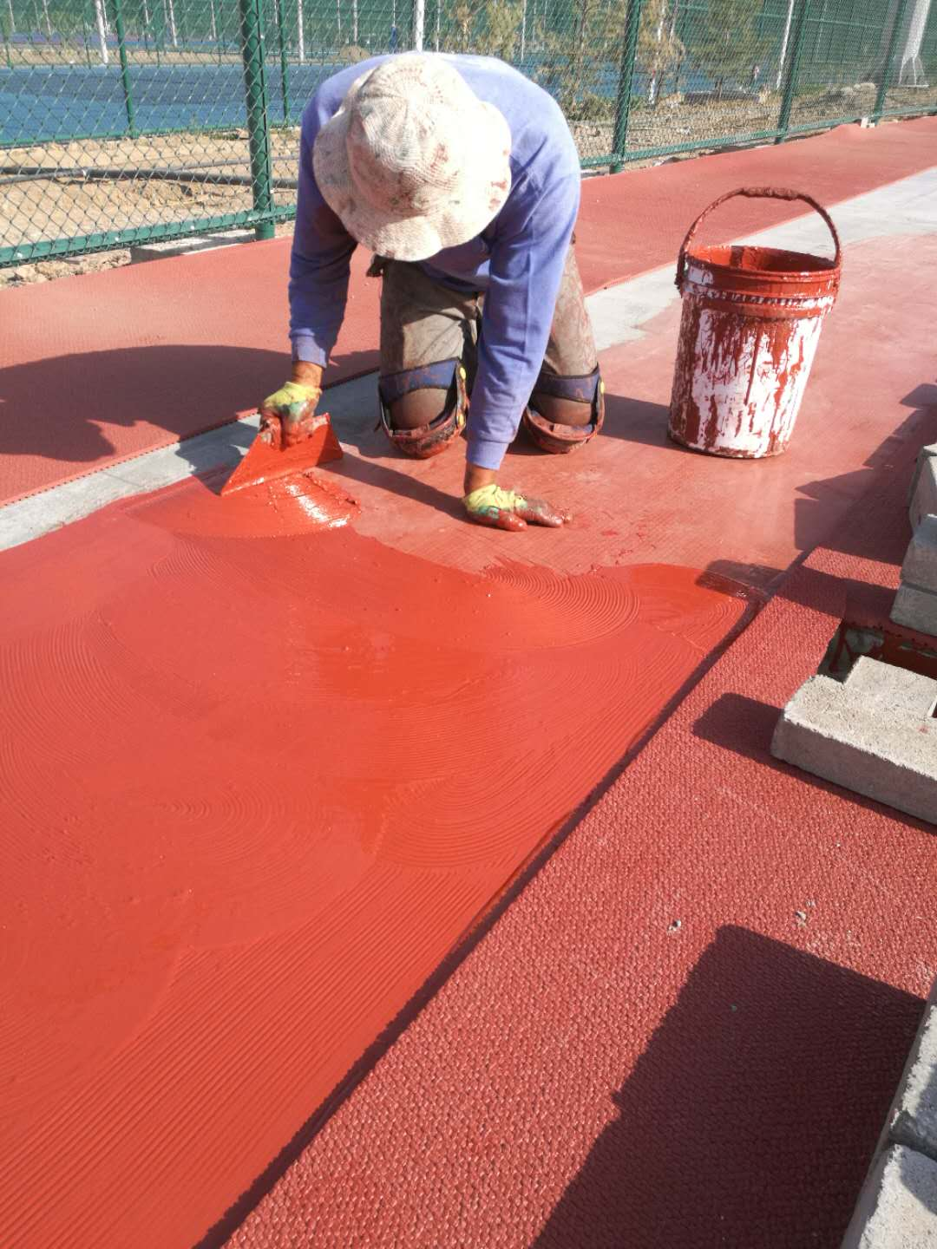
２、预制型跑道面层
施工工艺及特点
（１）预制型跑道面层施工工艺
ａ必须对基础面进行认真验收，坡度、平整度、面
层表面密实度、收边收口等都要按标准验收合格。
ｂ针对卷材材质特点，对于基础层进行科学处理。
如是EPDM橡胶卷材，则最好选择改性沥青作基
础面层。如是水泥砼，则应进行封底处理。
ｃ铺装顺序：先直后弯、由远到近、从里到外，
收口位置即退场位置.

Slide 40
２、预制型跑道面层施工工艺及特点
（２）预制型跑道面层特点
. 不含橡胶颗粒，无脱粒产生，非常适合频繁使用
・ 减震效果好，反弹性能优；粘着力好，抗尖钉能力强
・ 防滑、耐磨性能好，即使是雨天性能也不受影响
・ 具有非凡的抗老化、抗紫外光能力，颜色持久稳定亚光表面，无反 射光，无眩目感
・ 预制成型，安装方便
・ 全天候使用，使用寿命长；维护简便，维修成本低
・ 阻燃、绝缘、隔音性能好，防火、安全性能高
・ 无毒、无害，符合环保要求

Slide 41
二、人造草足球场面层施工工艺及特点
１、人造草足球场面层施工工艺
２、足球场面层施工工艺及特点

Slide 42
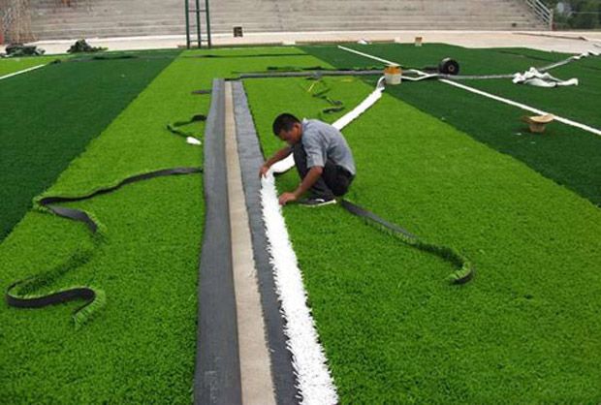
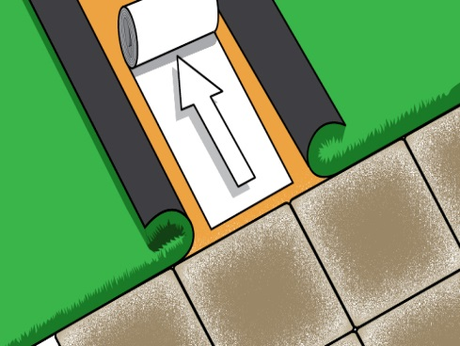
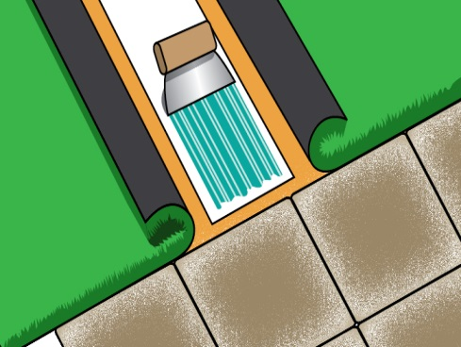
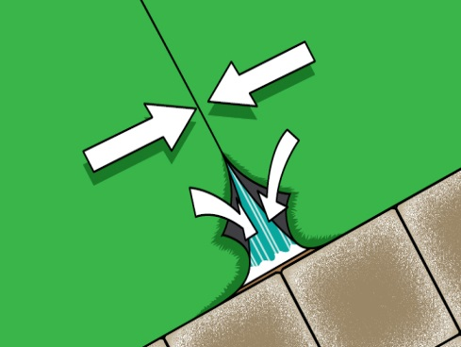
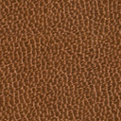


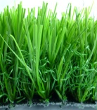





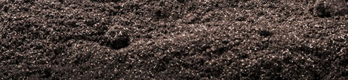

施工流程
施工流程
Construction Process
１、人工草坪铺装施工工艺
Construction Process
原土层、碎石层
将原土层夯实至95%密实度,确保不松散不塌陷。上铺50cm碎石稳定层，碎石粒径为6~9mm，以防止冬季地下水分结冰膨胀。
10T
沥青水稳层
橡胶粒
铺设1cm厚沥青层，沥青混合料充分压实。平整度合格率在95%以上，3米直尺误差3mm；坡 度：横向<1%，纵向<1‰，跳高区<4‰，表面应平坦光滑保证排水。
石英砂
10T
减震层
沥青层
减震防水层
具有高冲击吸收、良好的防水性，使场地的冲击吸收高达55%，增加人造草坪的弹性，使之更接近天然草坪，达到运动脚感和球感好的舒适效果。
碎石层
10T
人造草坪层
依横向由中央依序向两侧铺设安装。分割区及接合区交接重合10～500px。按国际足联运动场规则设计进行足球场画线工程，放样足球场各项标示线等。
原土层
石英砂胶粒填充层
人造草专用石英砂铺装机由外向内铺设，依26±1㎏/㎡铺设量铺设。弹性颗粒依4±1㎏/㎡铺设量铺设，铺装机前进速度及铺装量需平均。

Slide 43

１、人造草坪足球场面层施工工艺及特点
（２）人造草坪足球场面层特点
ａ足球的运动速度、反弹力与天然草
几乎一致；
ｂ良好的透气及排水性能；
ｃ环保、不含任何苯、甲苯和二甲苯等
有毒挥发性物质，无重金属等添加物。
对人体和环境友好不褪
ｄ耐用性超强，使用寿命长达6-8年。

Slide 44
三、球类场地面层施工工艺及特点
伴随着国家新标准2018年11月1日正式实施，
对于球类场地面层的厚度提出不得小于8ｍｍ的强制要求，这也意为着以前的低标准将退出历史舞团台，相应的一些施工工艺出会出现不适应。在此背景下，我仅以篮球场面层施工为例，就目前的趋势，作个介绍。
１、复合PU篮球场面层施工工艺及特点
2、预制型篮球场面层施工工艺及特点

Slide 45

１、复合PU篮球场面层施工工艺及特点
（１）复合PU篮球场面层施工工艺
一是基础层选用混合型运动面层
施工的工艺，建成底部的4ｍｍ
缓冲层。
二是将上面的4ｍｍ面层仍然以
ＰＵ的施工工艺，建成球场面层。

Slide 46
１、复合PU篮球场面层施工工艺及特点
（２）复合PU篮球场面层特点
一是复合式结构，极好的优化了球场面层的运动质感。
二是很好地满足了新标准对于厚度的要求，而这一要求是单纯用传统的ＰＵ涂刮难以解决好的。
三是可有效地控制成本。
四是可延长使用寿命，从而提高综合性价比。

Slide 47

２、预制型篮球场面层施工工艺及特点
预制型篮球场面层伴随新标准的
实施而走上台面。这是预制型面层材
料的特性和市场需求共同作用的结果。
关于预制型篮球场面层的施工工艺的
特点，与前面讲过的跑道面层大同小异。

Slide 48
GB36246-2018《中小学合成材料面层运动场地》标准解读
5
一、新标准出台的背景和意义
二、标准物理机械性能解读
三、标准环保指标解读

Slide 49
一、标准出台的背景及意义
1、2015年后，出现的问题跑道事件，显现出GB/T 14833-2011《合成材料跑道面层》和GB/T 19851.11-2005《中小学体育器材和场地 第 11 部分：合成材料面层运动场地》已经不适应新的形势。
2、新标准GB36246-2018《中小学合成材料面层运动场地》为强制标准。

Slide 50

二、标准物理机械性能解读
新标准充分考虑中小学生身体条件和各地学校实际情况，制定物理机械性能的指标。

Slide 51


二、标准物理机械性能解读

Slide 52


三、标准环保指标解读
新标准中的环保指标按成品和原料分别要求。
指标数量和要求与国际接轨

Slide 53

增加了对人造草成品的环保要求

Slide 54

固体原料：防滑颗粒、填充颗粒、铺装前的预制型面层和人造草。

Slide 55

非固体原料：各种胶黏剂、现浇面层用预聚体和多元醇组分等。

Slide 56
标准中的其他要求：
1、场地基础材料，不应使用煤焦油沥青。
2、耐老化性能----500小时人工加速老化试验。
3、规定了无机填料和高聚物含量指标----合成材料面层无机填料≤65%；防滑颗粒和填充颗粒高聚物含量≥20%。
4、检验规则。

Slide 57
环保跑道的建设要素：
1、严格控制进场原材料。
2、规范施工。
3、学校、家长配合监理共同监督建设全过程。

Slide 58

感谢聆听

